Slide 1
Повторить только слова со звуком Ч в начале слов: врач, чайник, свеча, часы, дочка, чудак, человек, ручка, чемодан, уточка, перчатки, черепаха, обруч, червяк, ночь, чай, чайка, чепуха, сачок, Чебурашка, вечер, чушь
1. Развитие фонематического слуха детей

Slide 2
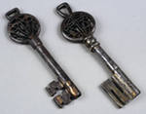
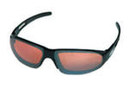
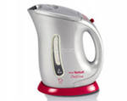
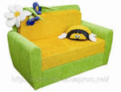
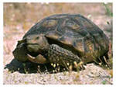
2. РАБОТА В ТЕТРАДЯХ Назови картинки, в названиях которых есть звук Ч

Slide 3
Какое слово употребляется во множественном числе?
Придумать предложение с этим словом

Slide 4
3. Дополнительные задания
«Эхо прокричит конец слова, а вы отгадайте это слово и произнесите его целиком»
Ки- ки – ки –очки
Ник – ник – ник - чайник
Юч-юч-юч – ключ
Ха – ха - ха - черепаха
Чка – чка – чка - бабочка

Slide 5
Придумать конец предложения и повторить целиком
Черепаха спряталась в панцирь, чтобы ….
Буратино искал ключ, чтоб…
Бабочка села на цветочек, чтобы…
Врач надел очки, чтобы…

Slide 6
Выучить чистоговорку. Произнести ее несколько раз с разной интонацией: весело, грустно, удивленно, сердито
Бабушка очки надела и внучонка разглядела.

Slide 7
Послушать рассказ. Пересказать его.
Вовочка - маленький мальчик. Он любит чтение, но не знает букв и поэтому не умеет читать. Танечка учится в школе. Она умеет читать и писать. И Вовочка хочет научиться читать книги. А пока внучку читает книги дедушка. Дедушка надевает очки, садится с внучком на диван и начинает читать.
- Дедушка, купи мне очки! Я очень хочу научиться читать!

Slide 8
Молодцы!!!

